Slide 1
《随机过程》教程
第9讲 随机信号的功率谱密度
东南大学移动通信国家重点实验室
陈 明 制作
chenming@seu.edu.cn
ftp.seu.edu.cn/incoming/document/随机过程

Slide 2
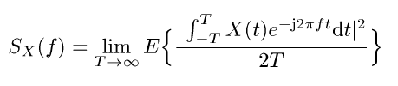
功率谱密度的定义

Slide 3
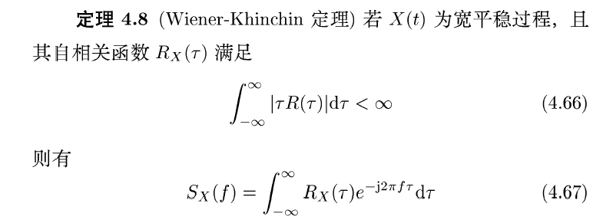
Wiener－Khinchin定理

Slide 4

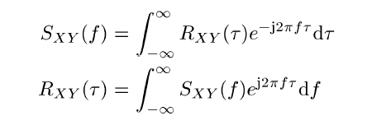
互功率谱密度

Slide 5

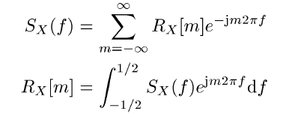
离散时间信号的功率谱密度

Slide 6
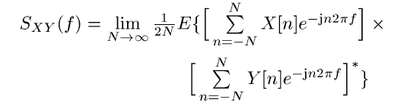
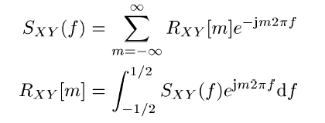
离散时间信号的互功率谱密度

Slide 7
作业
4.11
4.15
4.16 1）

Slide 8
《随机过程》
第9讲 “随机信号的功率谱密度”终。

